Slide 1
面向大视场时域巡天观测的 大数据检索与融合方法的研究
硕士学位论文答辩
答辩人：张琦乾
指导教师：樊东卫
天文信息技术研究团组
Notes:
20号字

Slide 2
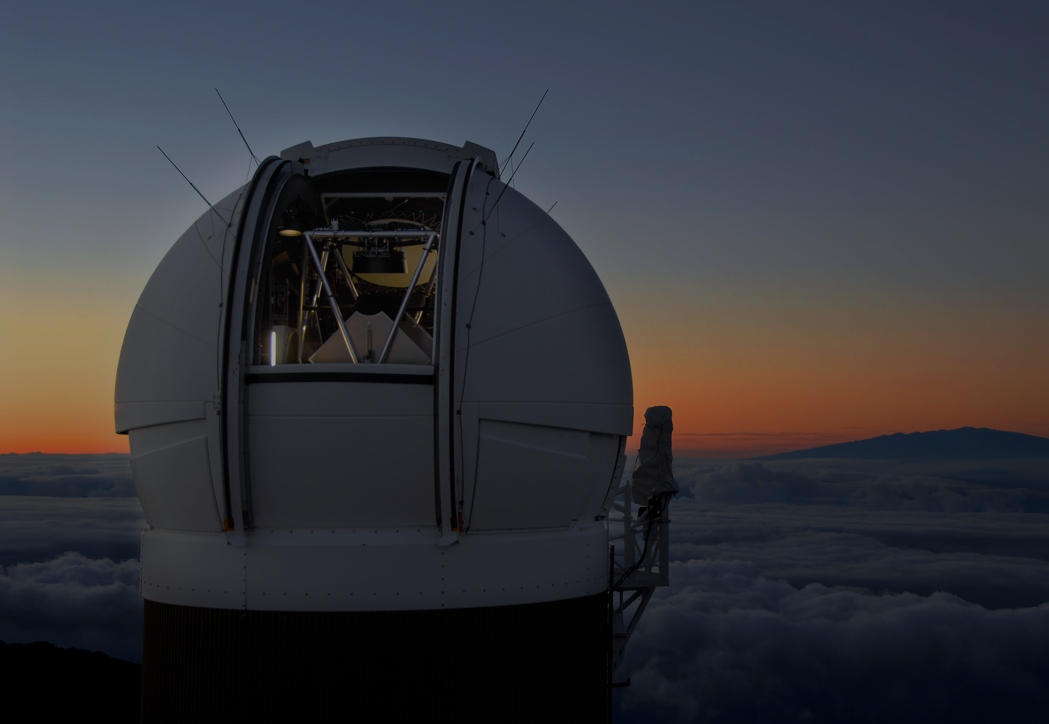
选题背景 及意义
国内外多个巡天计划将产生数十亿量级的星表数据，对其快速检索是交叉证认、多波段数据融合、暂现源搜寻等任务实现的基础。
Gaia DR3： 18.1亿天体，数据量接近10TB
SDSS ：DR14 PhotoObjAll星表12.3亿天体，DR8至DR17总数据量超过623TB
Pan-STARRS1 PS1DR2： ObjectThin星表105 亿天体，总数据超过1.6PB

Slide 3
选题背景 及意义
大视场暂现源搜寻需要快速完成观测结果与大规模星表的检索与交叉证认，以发现正在变化的天体
ZTF ：每晚1TB (Masci et al., 2019)
LSST ：每晚45TB (Ivezić et al., 2019)
GWAC：每晚2.7TB (Wan et al., 2016)
司天：每晚24TB (Liu et al., 2021)
GWAC作为本课题的需求来源，任务要求在一个曝光周期之内完成数据的处理
Notes:
暂现源（变源）和突发天文事件一般伴随着剧烈的能量释放过程，是研究极端条件下物理的难得机遇。

Slide 4
选题背景 及意义
通过对多望远镜、多波段、不同时域的观测数据的检索与融合，实现一次检索获得多个星表的观测数据，以便更好研究其物理特性。
实现星表的快速检索是完成上述工作的基础。

Slide 5
主要 研究内容
多层级星表切分算法
基于HEALPix的动态层级切分算法
与该切分算法匹配的星表检索算法
星表的存取和融合优化
基于开源库的星表序列化方案
Peano-Hilbert遍历曲线
更优的缓存替换算法
分布式星表检索系统

Slide 6
星表检索的 困难与挑战
星表检索的难点
数据量过大（TB量级）
不同星表内部往往是无序的，直接检索较为困难
星表格式不统一（CSV、FITS等格式）
分布式规则
常见的星表检索方式
最近邻检索
锥形检索
局部性：只需检索给定坐标附近区域的天体数据
本课题提出的解决方法：
星表按区域
切分
分发到
分布式节点
分布式
检索

Slide 7
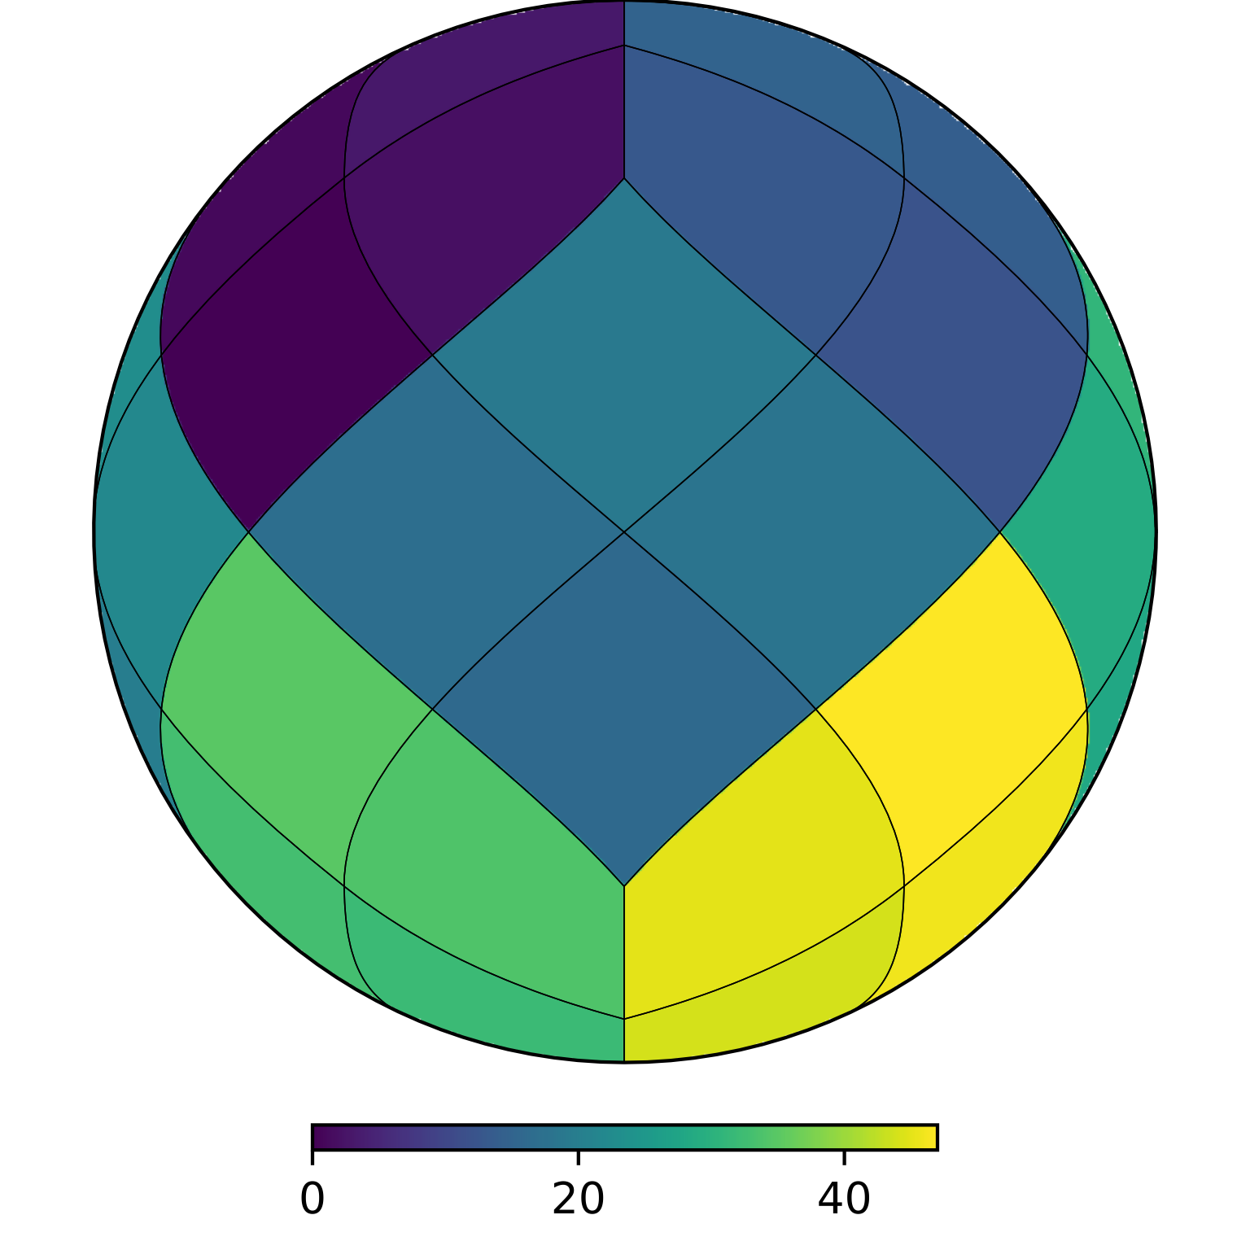
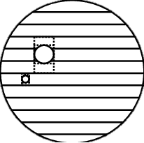
国内外 发展现状
主流天球划分算法
Zones Algorithm
(Gray et al., 2007)
HTM
(O’Mullane et al., 2001)
Q3C
(Koposov & Bartunov, 2006)
HEALPix
(Górski et al., 2005)
Koposov 等提出Q3C算法并以插件的形式在PostgreSQL上广泛应用于星表交叉证认。
Jim Gray 等提出 Zones Algorithm 并实现在SQL数据库上的大规模星表交叉证认工作。
高丹研究了基于 HTM 索引分区与 KD-Tree 的交叉证认方法。(高丹, 2008)
赵青使用HEALPix和基于 MapReduce 模型实现了分布式交叉证认技术。(赵青, 2011)
张彦霞等使用HTM和MySql数据库开发了一个交叉证认工具包。 (Zhang et al., 2012)
Boch 等使用 KD-Tree 和 HEALPix 实现在线证认平台 CDS-Xmatch。(Boch et al., 2012)
许允飞基于HEALPix建立了MOC-Tree实现了对不规则区域星表的索引 (许允飞, 2020)
……

Slide 8
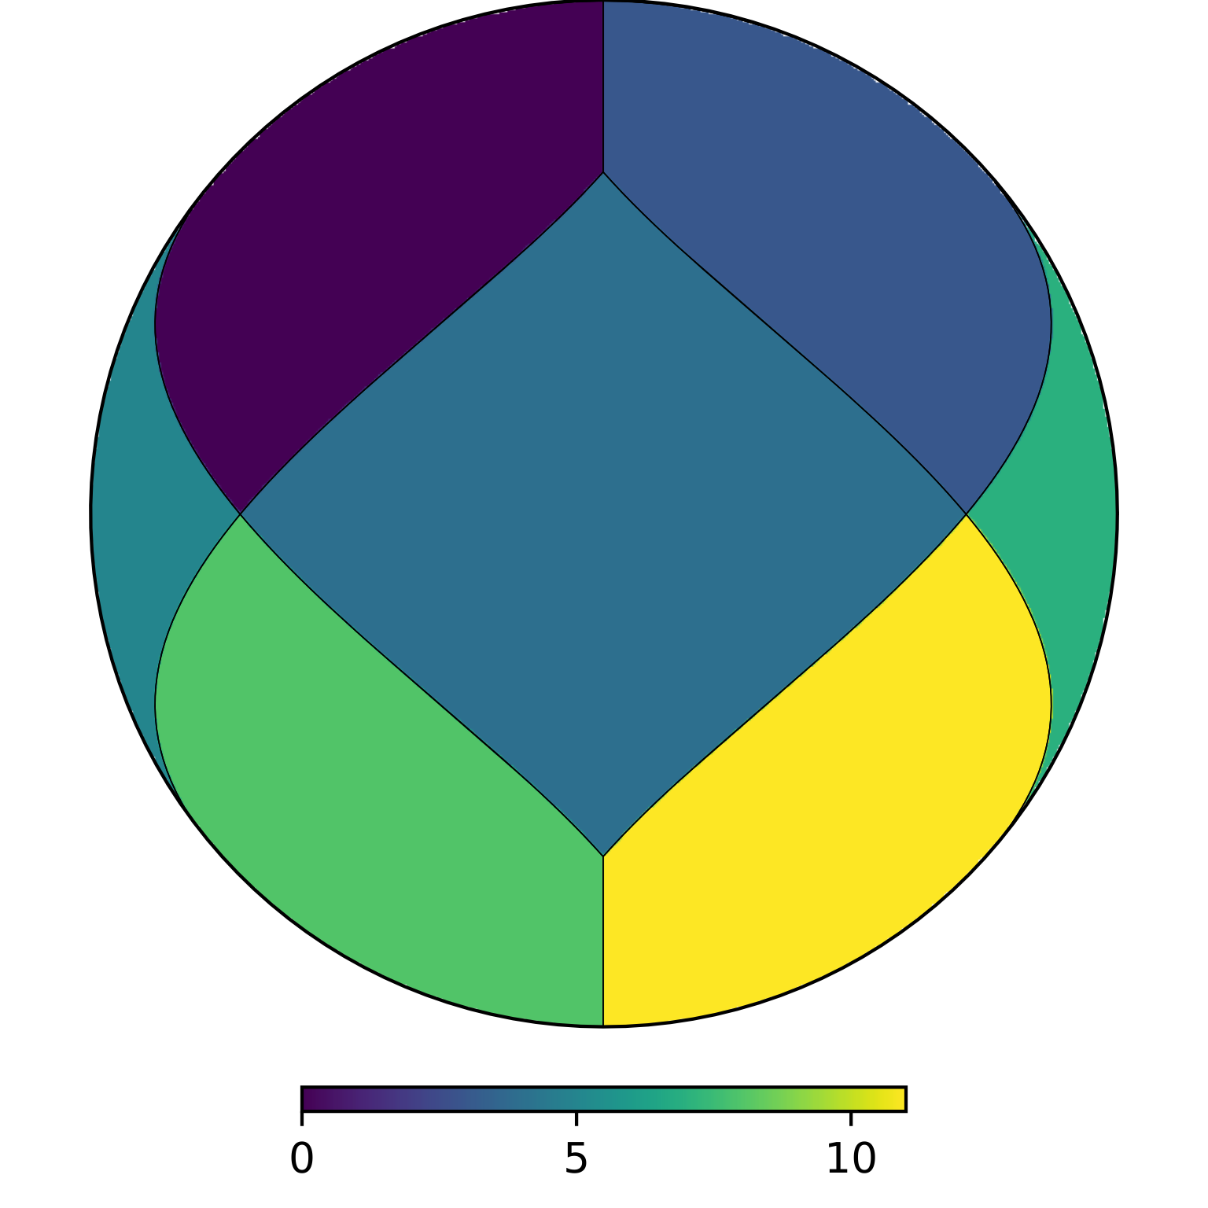
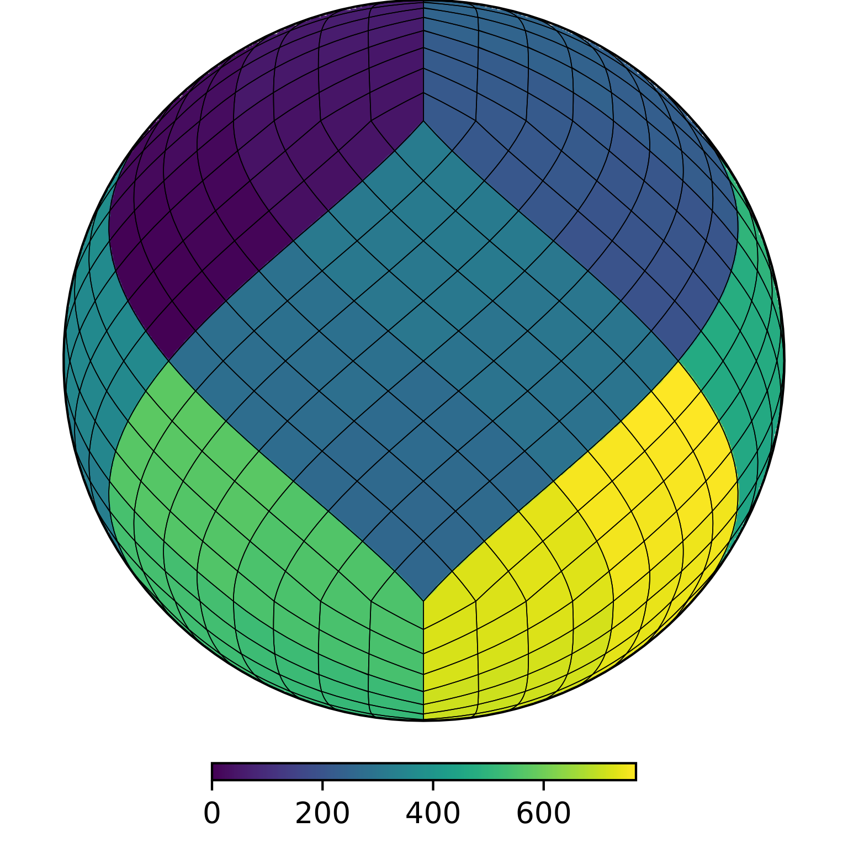
国内外 发展现状
HEALPix（ Hierarchical Equal Area isoLatitude Pixelation ）
HEALPix 是一种球面划分方法，由Górski等人提出
特点：
等面积划分
分层结构
区域编号
应用广泛
$$k=0$$
$$k=1$$
$$k=2$$
$$k=3$$

Slide 9
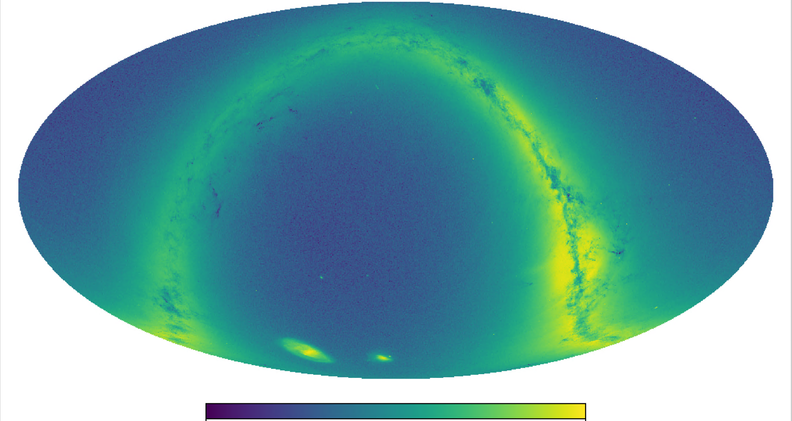
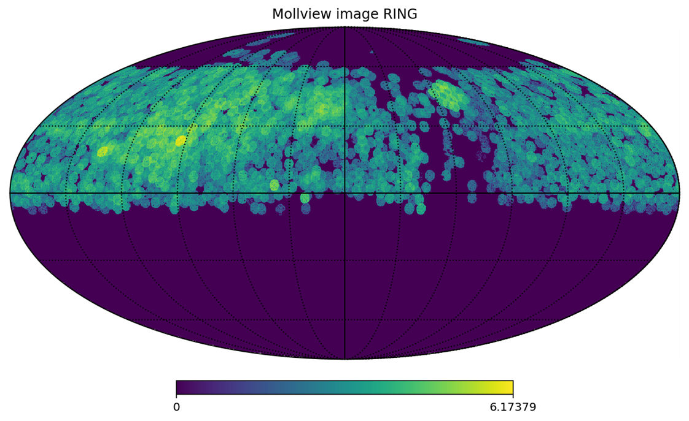
星表的 均匀切分
低密度区域
HEALPix的不足：
需要手动指定层级
天体在天球上并非等密度分布，无法均匀切分
单个星表文件的体积对检索效率的影响
检索
时间
高密度区域
高密度区域
大量小文件
随机读写速度慢
单个大文件读写时间较长
最优大小
单个文件大小
切分目标：
单个文件应该在最优大小附近以达到最佳性能
转变切分思路：
按照区域面积切分 → 按照天体数量切分
低密度区域

Slide 10
星表的切分
自适应密度动态切分算法
根据某个区域内的天体数量，自动选择合适的切分层级
实现原理
HEALPix的每个区域都与一个四叉树节点相对应
对区域的访问 → 对四叉树节点的访问
四叉树的每个节点都保存了对应区域的天体数量信息
Notes:
为了实现星表的均匀切分，我们引入了四叉树这一数据结构

Slide 11
星表的 切分
事先测得最优切分阈值Threshold：单个星表大小的最优值，由硬件决定
切分步骤：
从根节点开始，自顶向下遍历每个节点
根据父子节点的天体数量和阈值关系，判断是否该做切分
父子节点天体数量与阈值的关系 | 处置策略
父节点、子节点天体数量皆大于阈值 | 继续向下递归遍历
父节点大于阈值，某个子节点小于阈值 | 由算法选择合适层级切分
遍历到最大层级 | 将该节点对应区域切分
Notes:
需要知道切分出的星表大小为多少时最为合适

Slide 12
星表的 切分
切分的层级选择
假设父节点大于阈值
4个子节点中有2个大于阈值、2个小于阈值
切分策略 | 切分方法
“激进”模式 | 只要某个区域天体数量小于阈值，就将其切分
“保守”模式 | 只要某个区域天体数量小于阈值，则将其父节点切分
“中立”模式 | 兼顾父子节点的天体数量
本课题的创新点

Slide 13
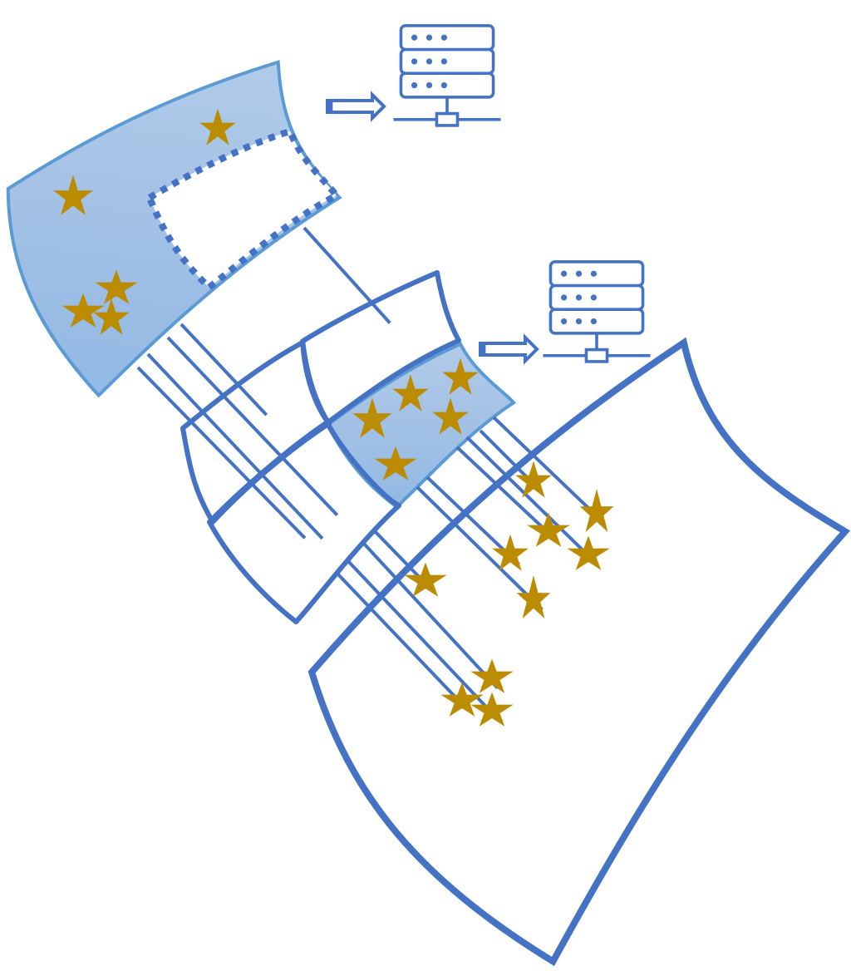
星表的 切分
中立模式的特点：多层级覆盖
同一个区域能够被多个层级共同覆盖
通过递归+回溯的方式
使得切分出的文件内天体数量在1倍阈值与4倍阈值之间
以右图情况为例
 | 激进模式 | 保守模式 | 中立模式
切分层级 | 仅以子层级切分 | 仅以父层级切分 | 小于阈值的子区域以父层级切分 大于阈值的子区域继续遍历
特点 | 部分文件过小 | 单个文件过大 | 文件大小适中
文件内 天体数量 | (0，阈值) | （阈值，+$∞$） | （1$×$阈值，4$×$阈值）

Slide 14
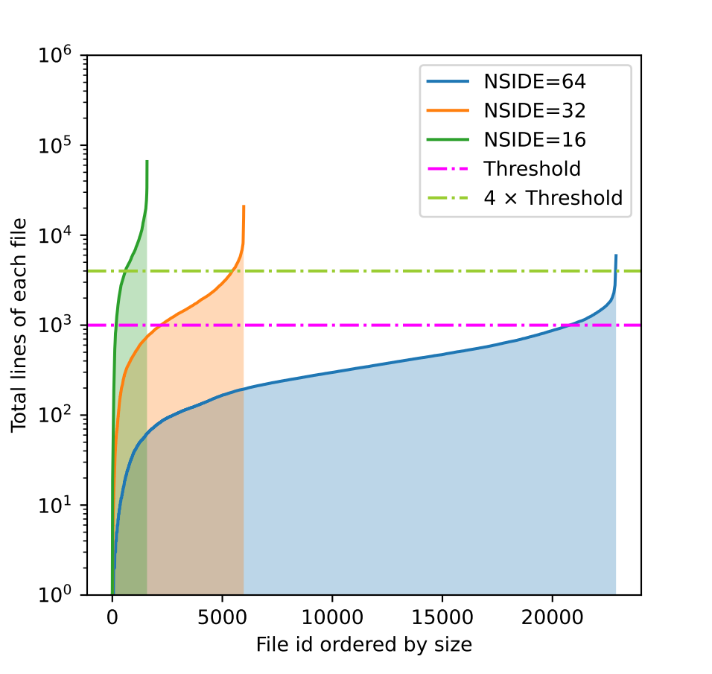
星表的切分
实际切分测试
以LAMOST DR7 V2.0星表为例，共10,431,197个天体，大小3.16GB
按HEALPix层级切分
自适应密度动态切分
变异系数：$\frac{标准差}{平均数}$
衡量数据的均匀程度
结论：“中立”切分方式切出的星表最为均衡

Slide 15
大规模星表 的切分
星表的外部排序
切分算法仅能切分内存中的星表
由于内存容量有限，无法将大规模星表一次性全部读入内存
解决方法：按内存大小分块→块内切分→多个分块归并→最终切分结果
利用四叉树原理，将多个不同的局部切分星表做归并
优点：仅需数十GB内存就可以实现TB级别星表的切分，得到了有序的星表

Slide 16
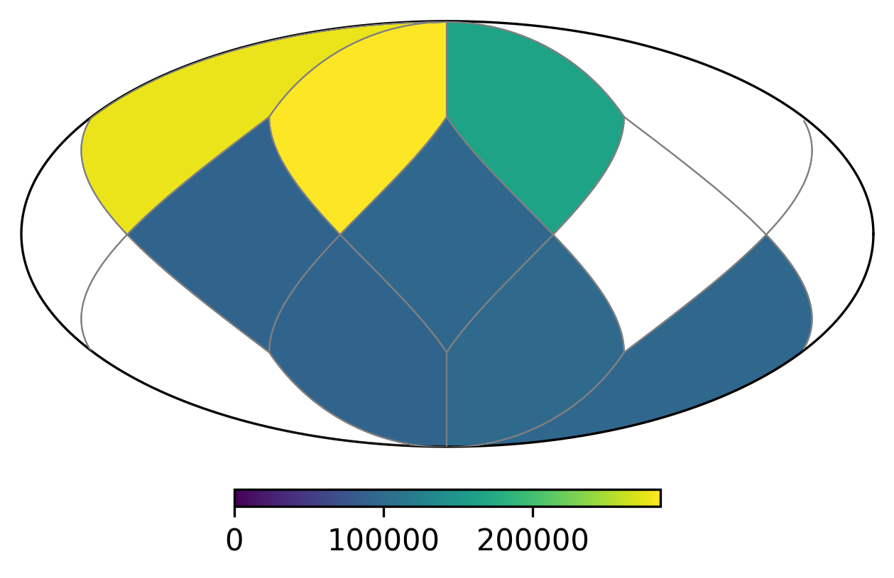
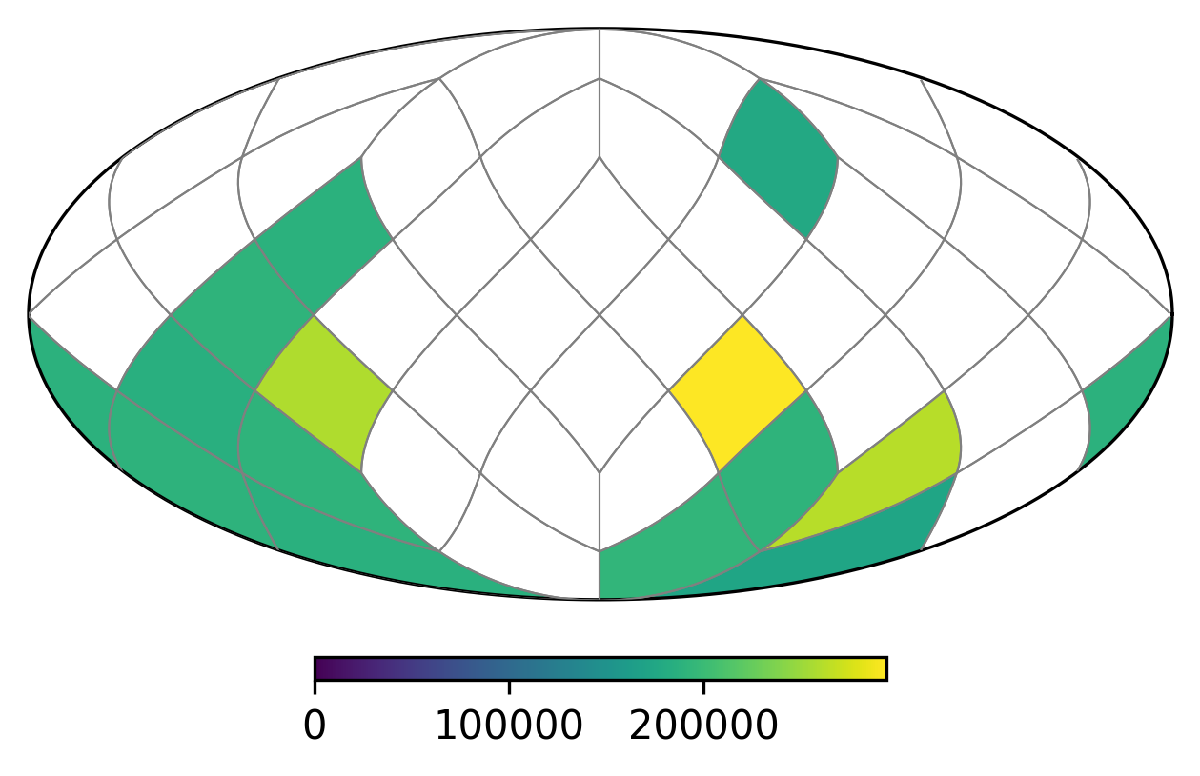
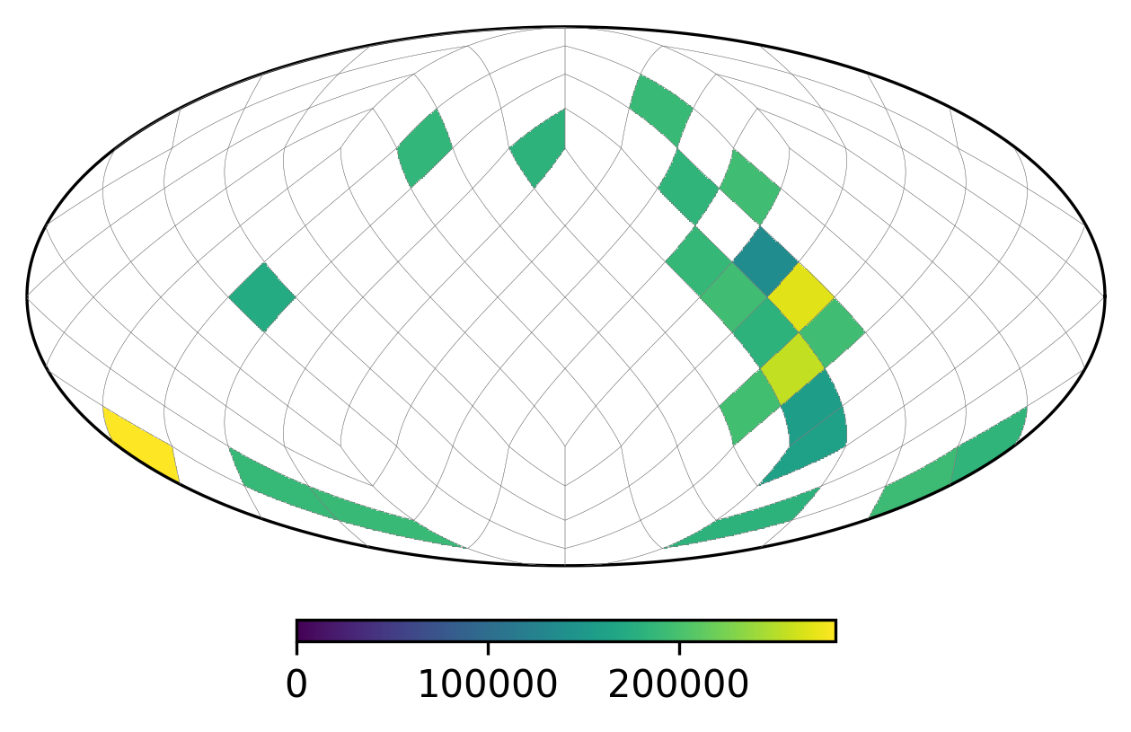
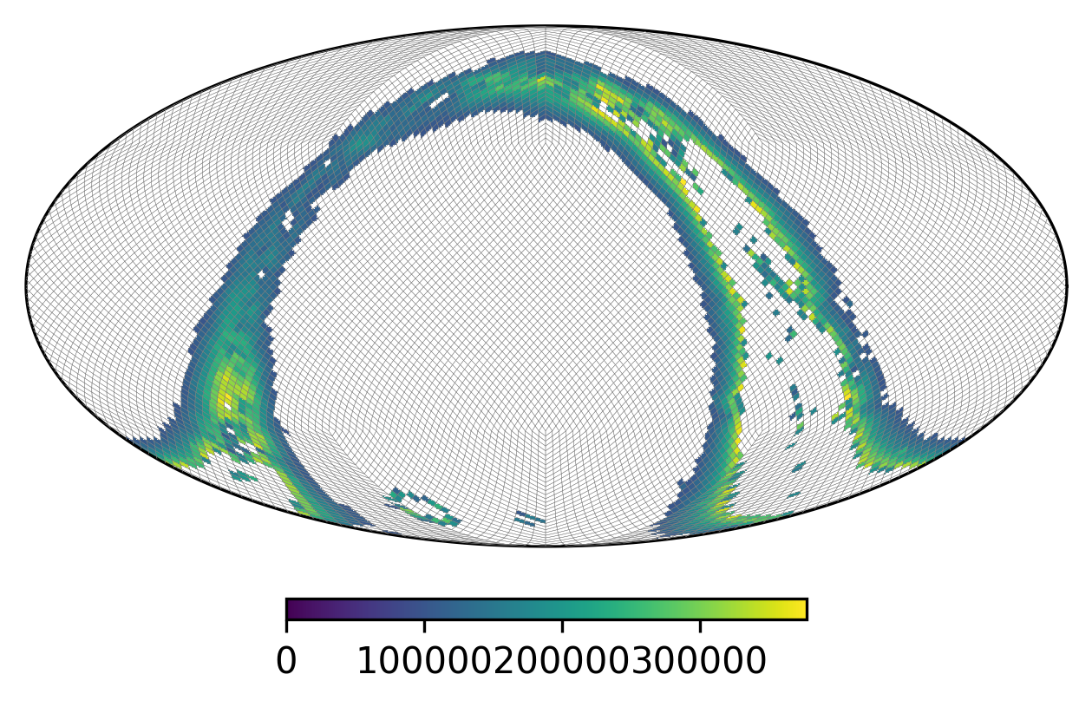
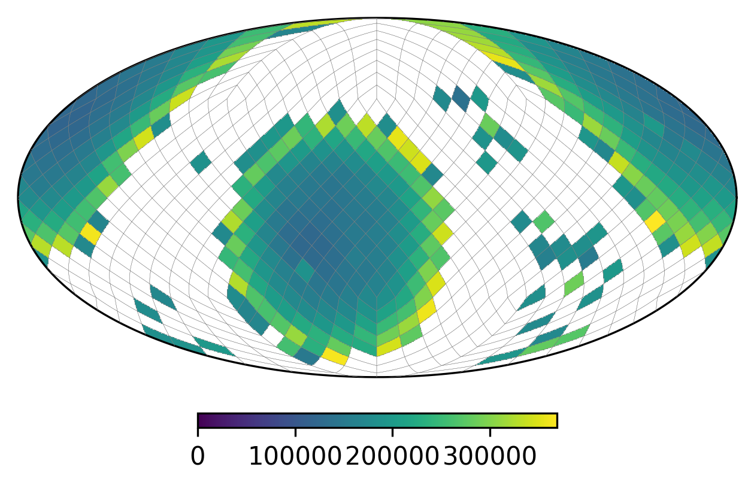
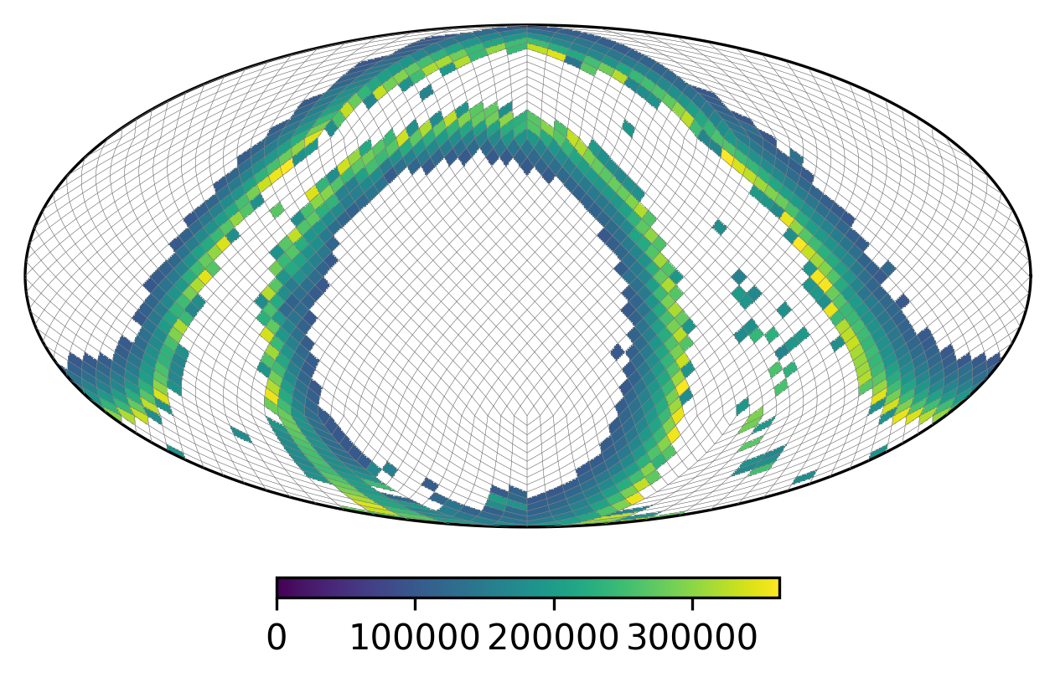
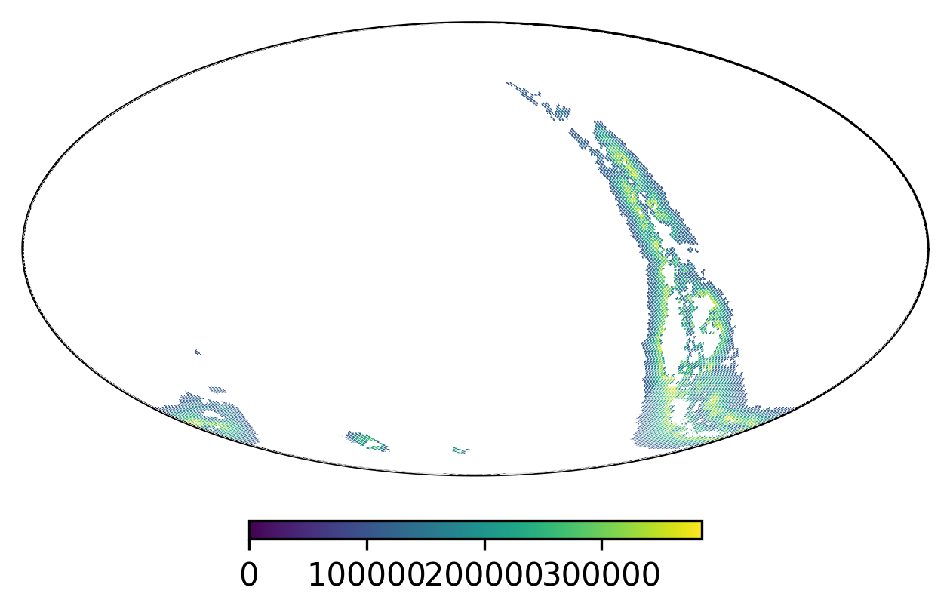
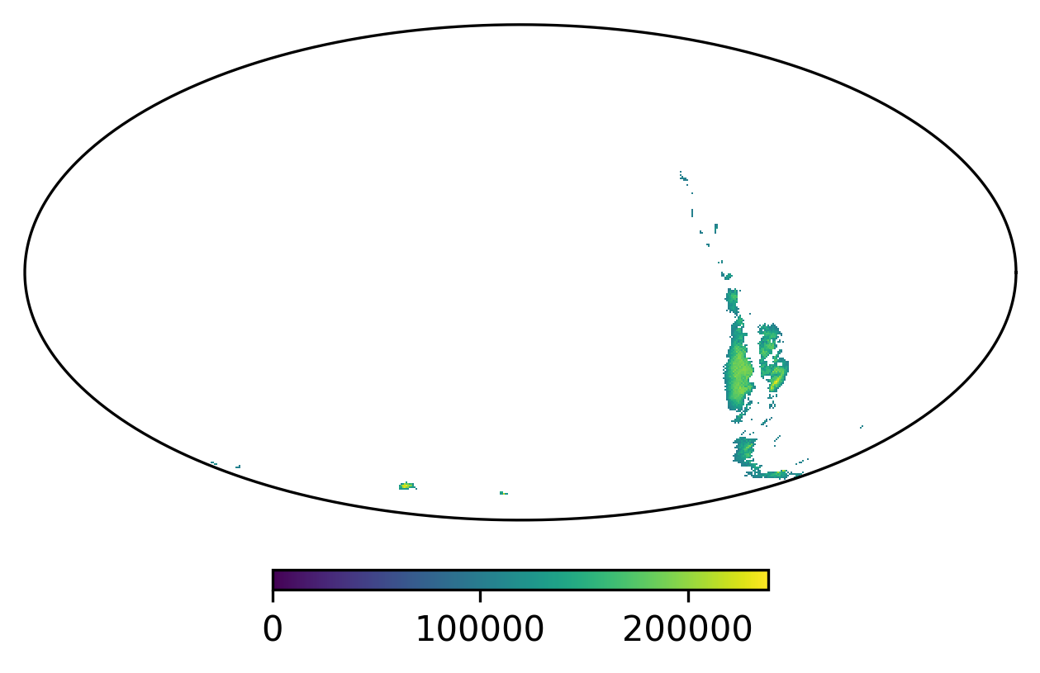
大规模星表切分实例
$$k=1$$
$$k=2$$
$$k=3$$
Gaia DR2星表
16.9亿天体
$$k=4$$
$$k=5$$
$$k=6$$
$$k=7$$
$$k=8$$

Slide 17
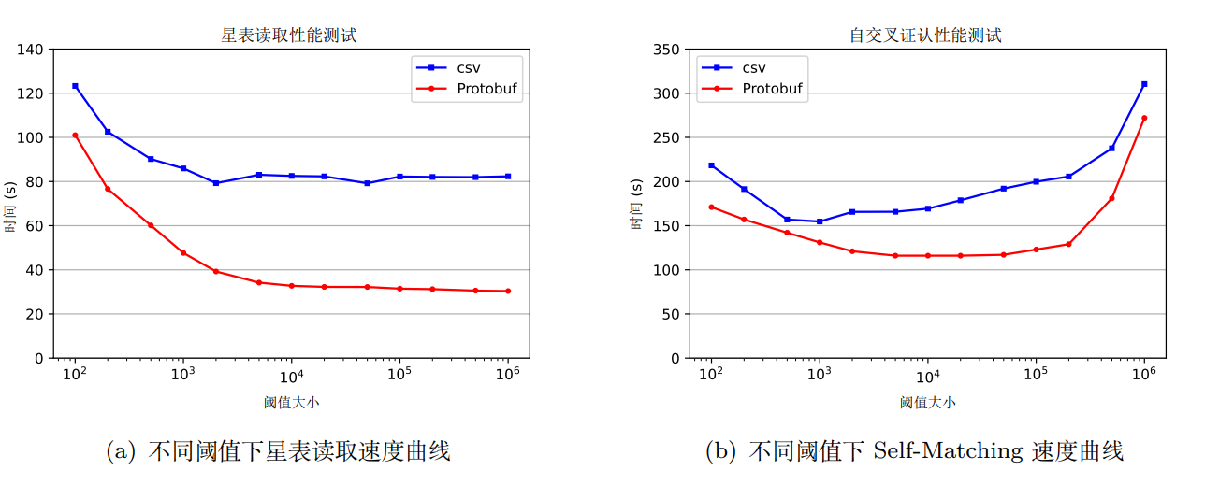
星表的存取
使用开源序列化库Potocol Buffers对星表进行序列化存取
特点：以二进制格式存储天体信息，读写效率高
性能测试
使用LAMOST DR7星表，进行星表读取和自交叉证认测试
结论：Potocol Buffers 格式对星表存储和交叉证认时的效率优于 CSV

Slide 18
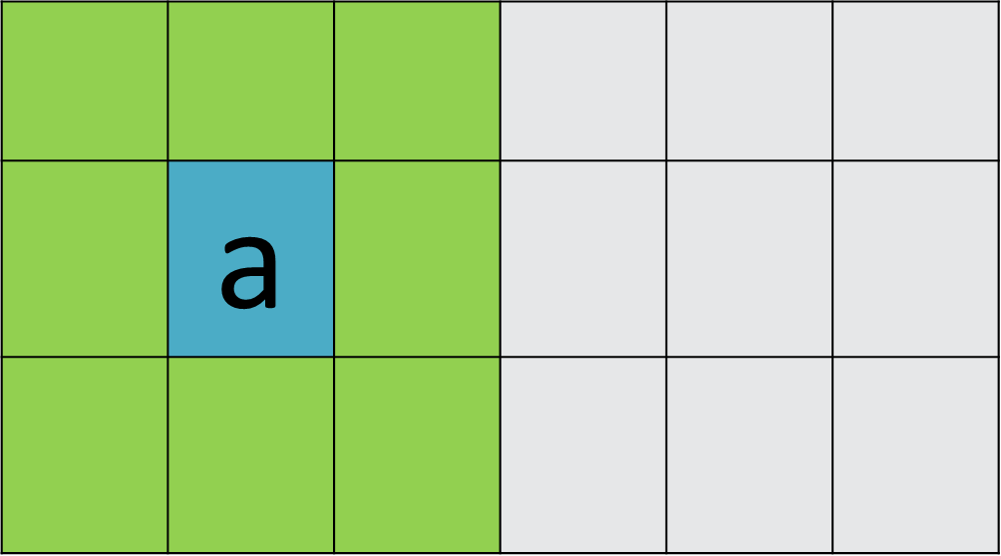
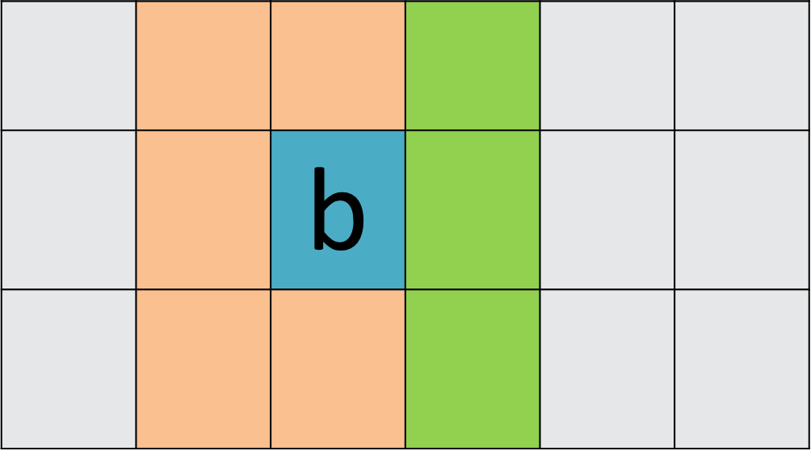
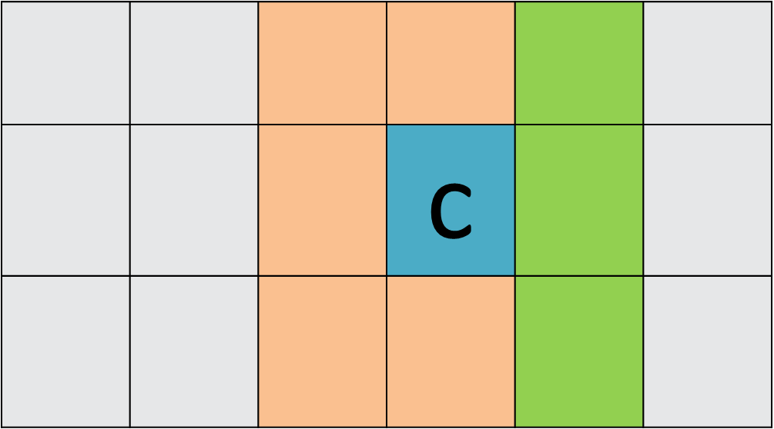
多星表的 高效合并
课题需求来源：CSST观测数据处理需求
星表合并
将同一天体的多次曝光观测、多波段观测信息合并
漏源问题
由于天体在不同星表存在微小的坐标差异，导致区域边缘的天体在切分时被切分到相邻的两个文件中
解决方法
在多星表合并时，不仅需要读待匹配区域内的星表，还需要读相邻区域内的星表
此时，可以将读取到的星表加以缓存，供其他星表查询时使用

Slide 19
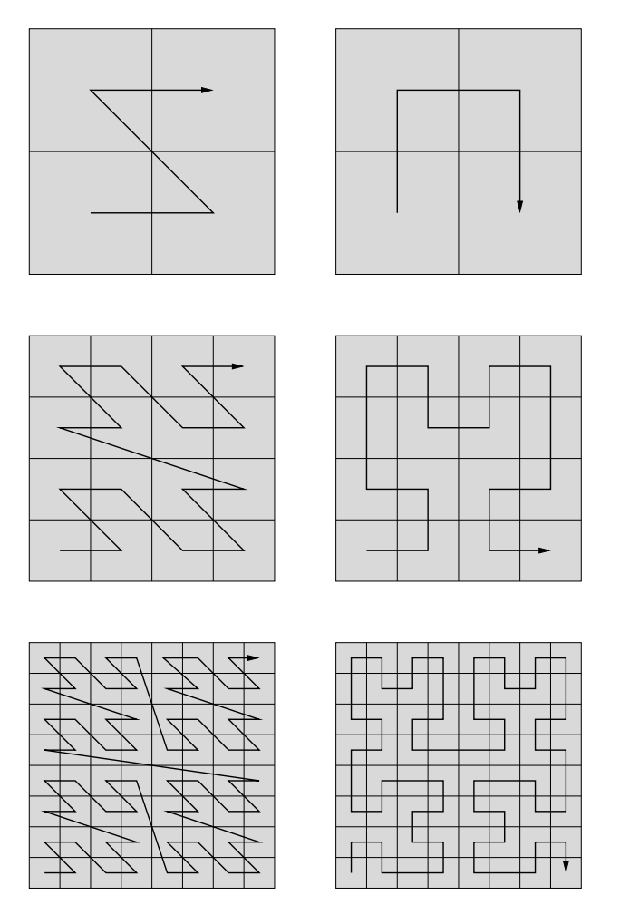
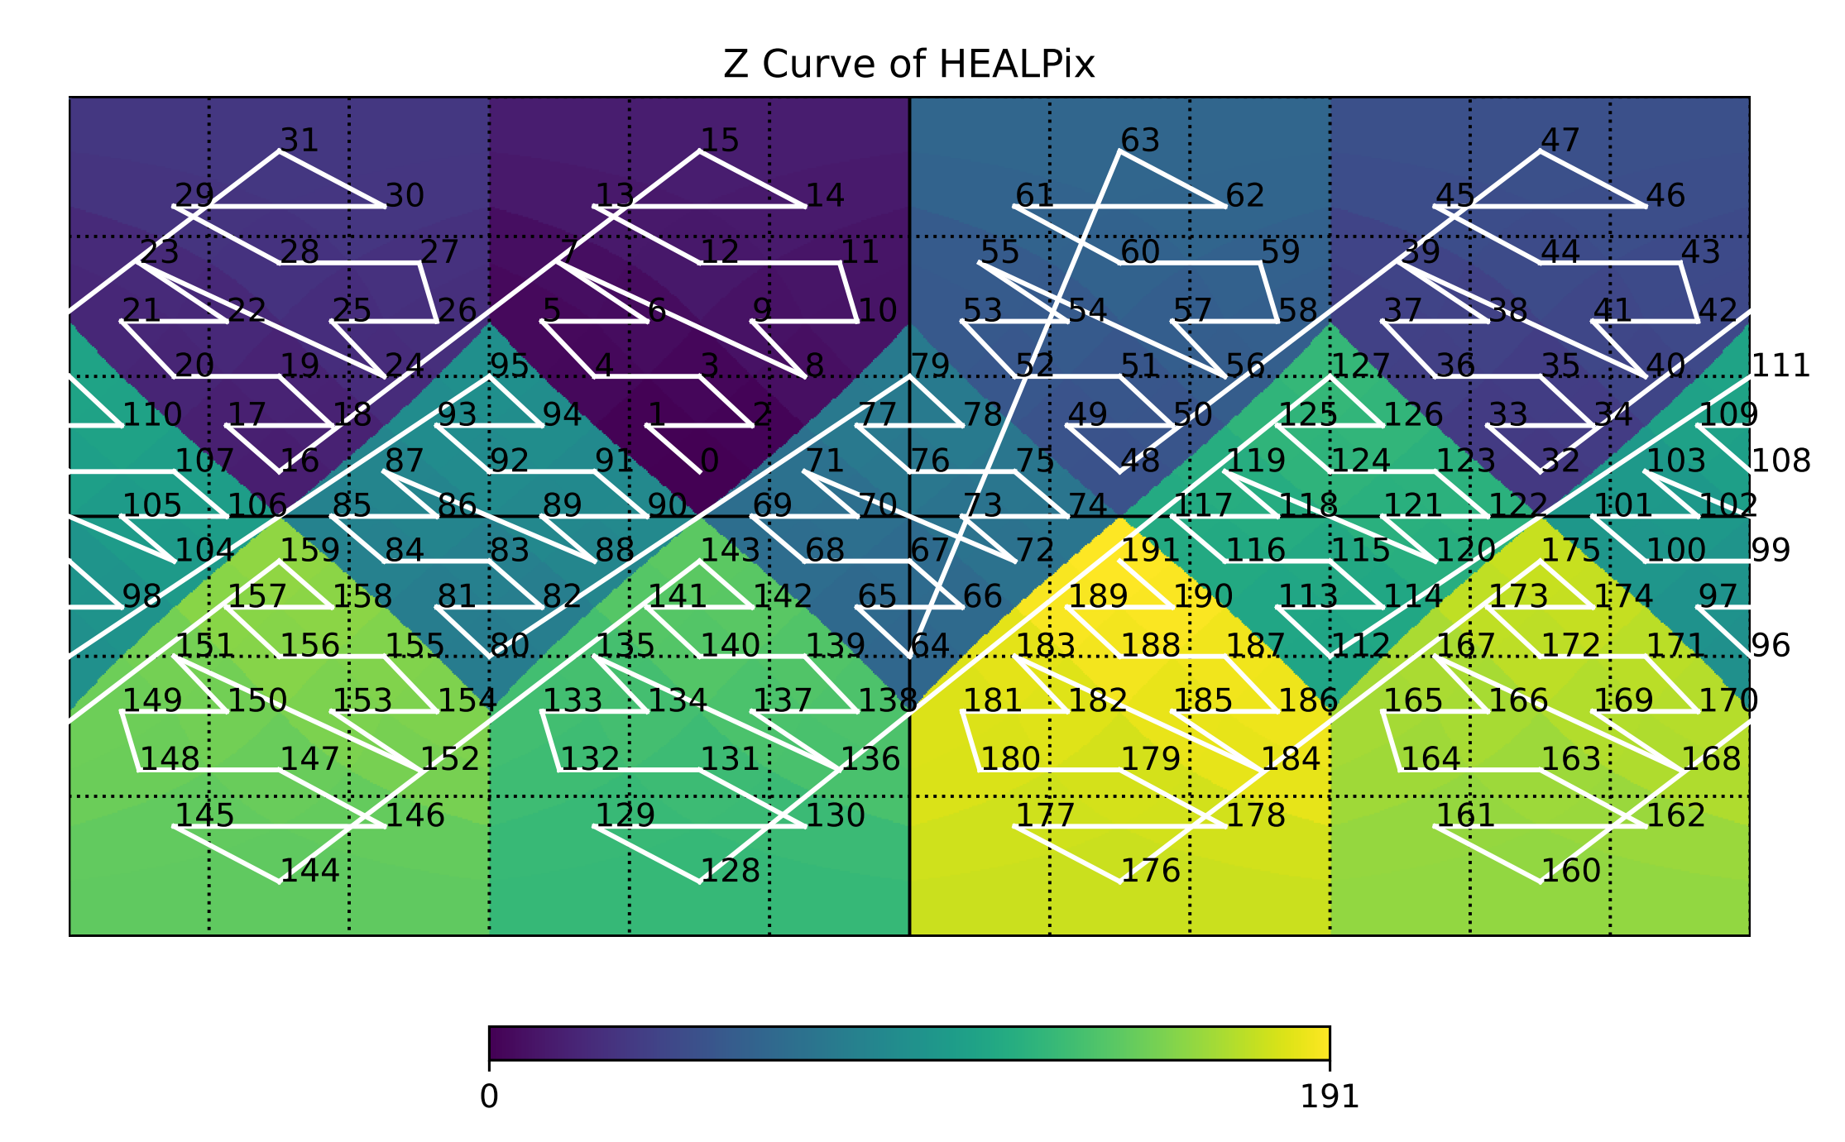
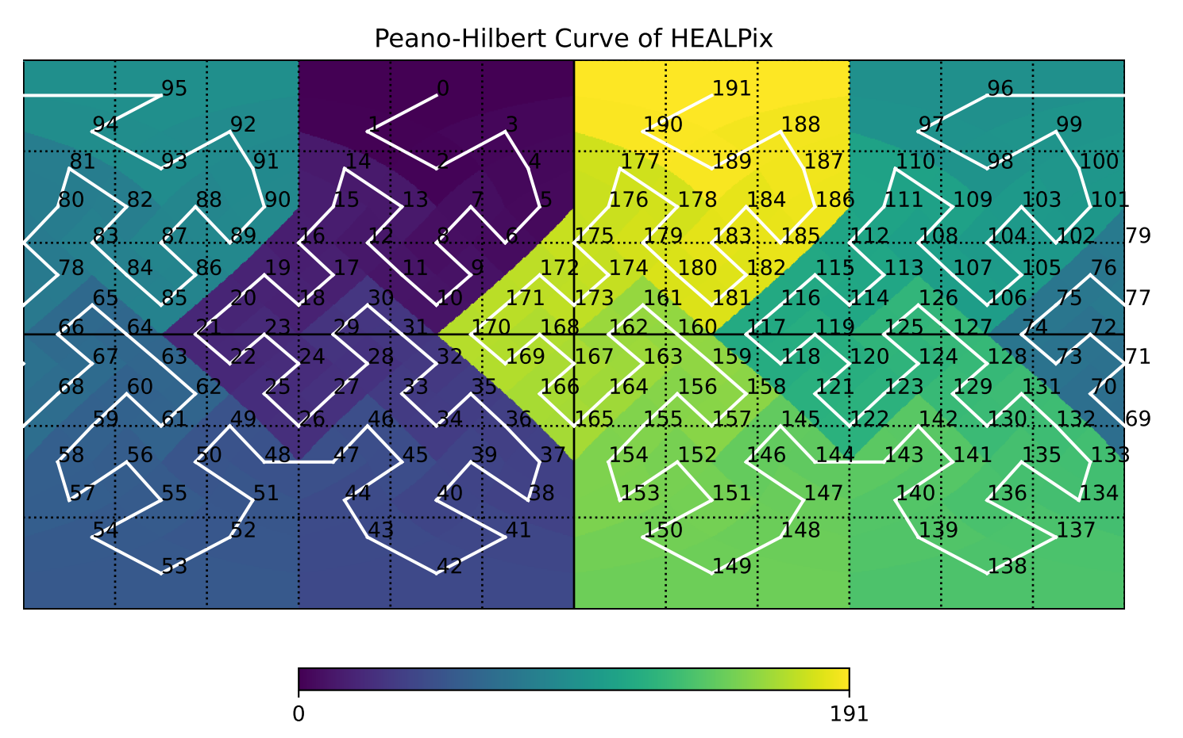
多星表的 高效合并
合并时，需要按区域顺序完整遍历星表
原始遍历曲线：“Z”型曲线
缺点：存在较远的转折，导致缓存失效。
改进：Peano-Hilbert曲线 (Schäfer, 2005)
以曲线遍历时访问的节点在空间上都是相邻的，不存在转折。
本课题尝试将Peano-Hilbert曲线应用于星表合并，以获得更优的缓存效率。

Slide 20
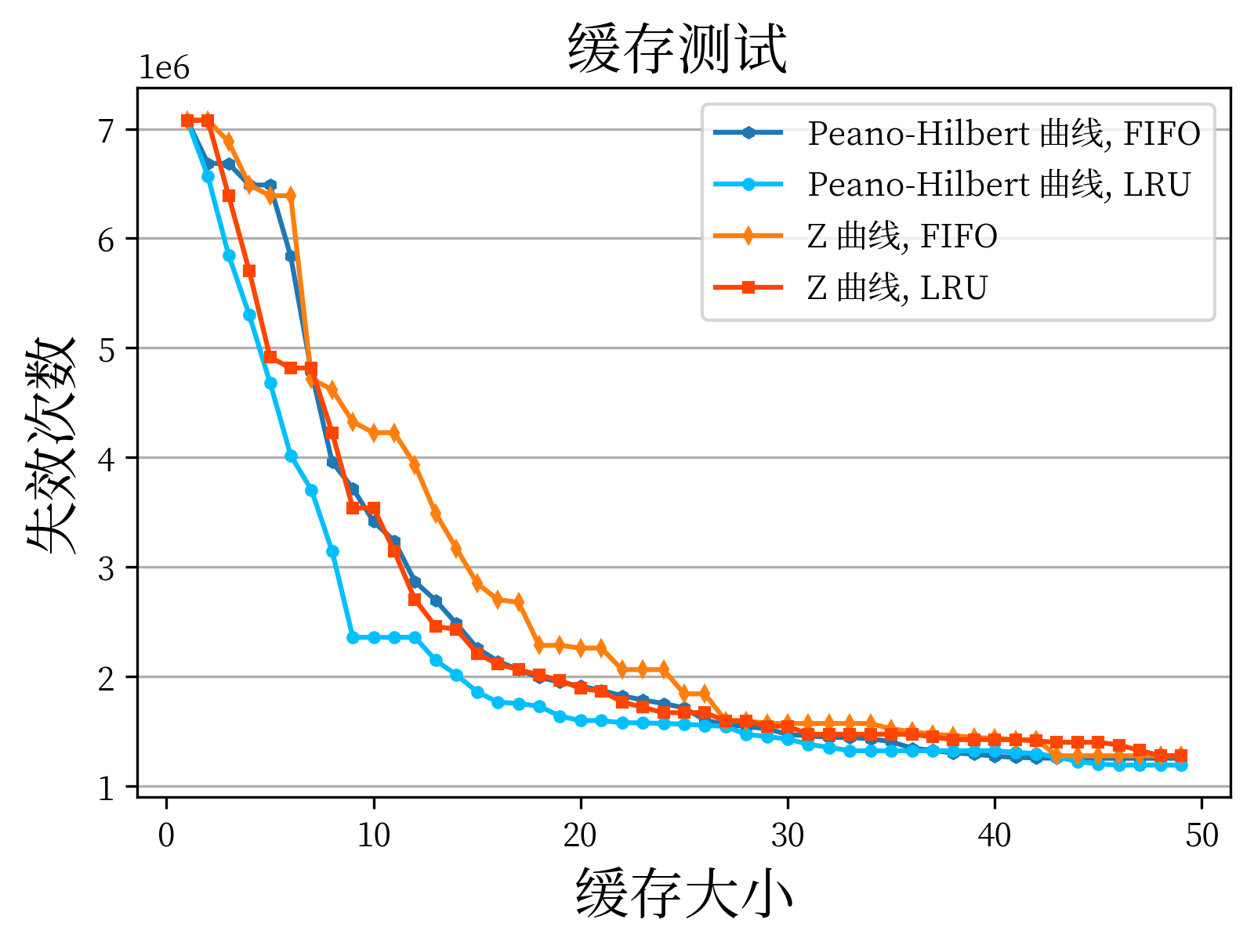
多星表的 高效合并
更高效的缓存替换算法
LRU：Least Recently Used 最近最久未使用
记录每个星表被访问的时间，当需要替换时，替换最久未被访问过的星表
缓存失效测试
测试不同曲线在不同缓存大小的情况下，记录缓存失效次数
结论
少量缓存即可实现失效次数的大幅下降
Peano-Hilbert曲线比Z曲线效果要好
LRU比FIFO效果要好
当缓存大小为9时，Peano+LRU比Z
曲线和FIFO失效次数减少了接近一半

Slide 21
分布式星表检索系统
分布式星表检索原理
将大规模星表事先分散存储到多个计算节点中
执行检索时，主节点将检索信息发送到对应子节点
子节点检索完成后返回，主节点整合得到最终结果
计算节点
星表数据
星表数据
主节点
计算节点
计算节点
星表数据

Slide 22
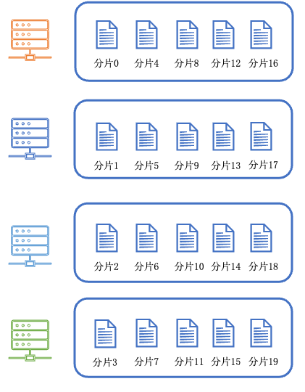
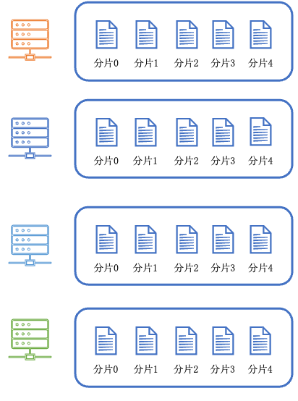
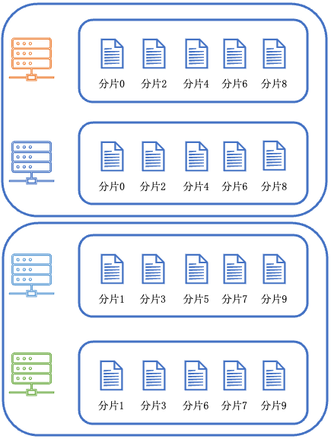
分布式星表 检索系统
星表的存储模式
从RAID（独立硬盘冗余阵列）从获得启发
星表文件在分布式节点中的存储也可以分为与之相类似的模式
不同模式有不同的优缺点
散列存储
镜像存储
混合存储
不同的存储模式都需要有与之匹配的检索调度算法

Slide 23
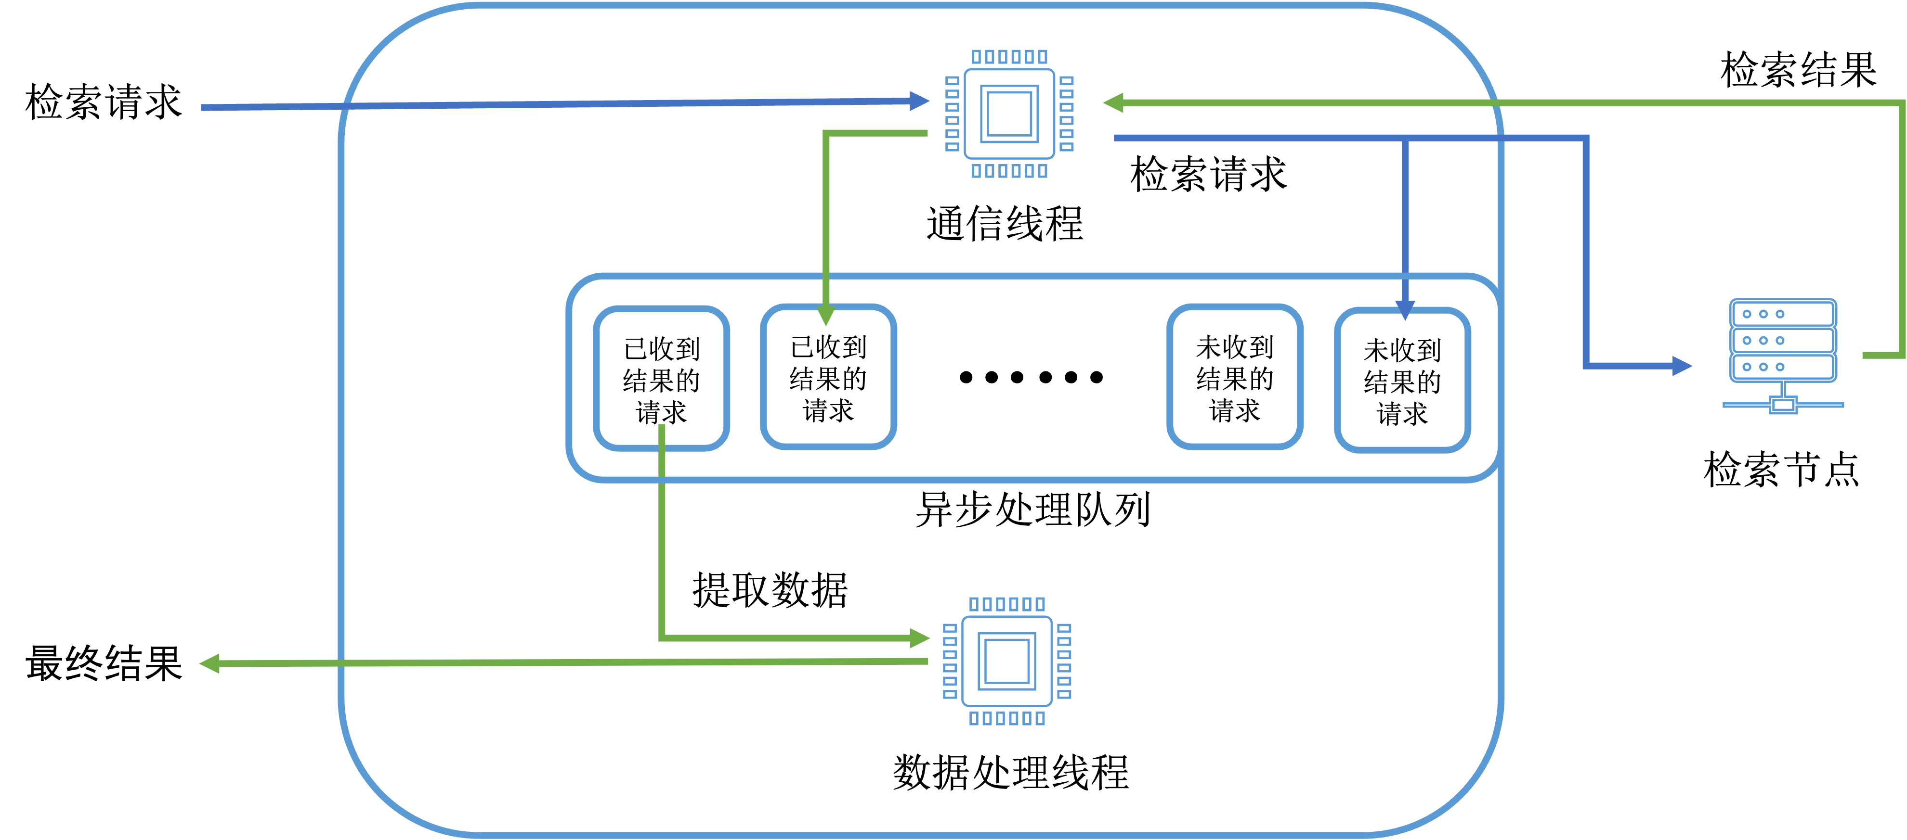
分布式星表 检索系统
主节点的异步请求示意图
尚未收到结果的请求将会被保存在异步处理队列中
避免了因长时间等待结果导致的效率下降

Slide 24
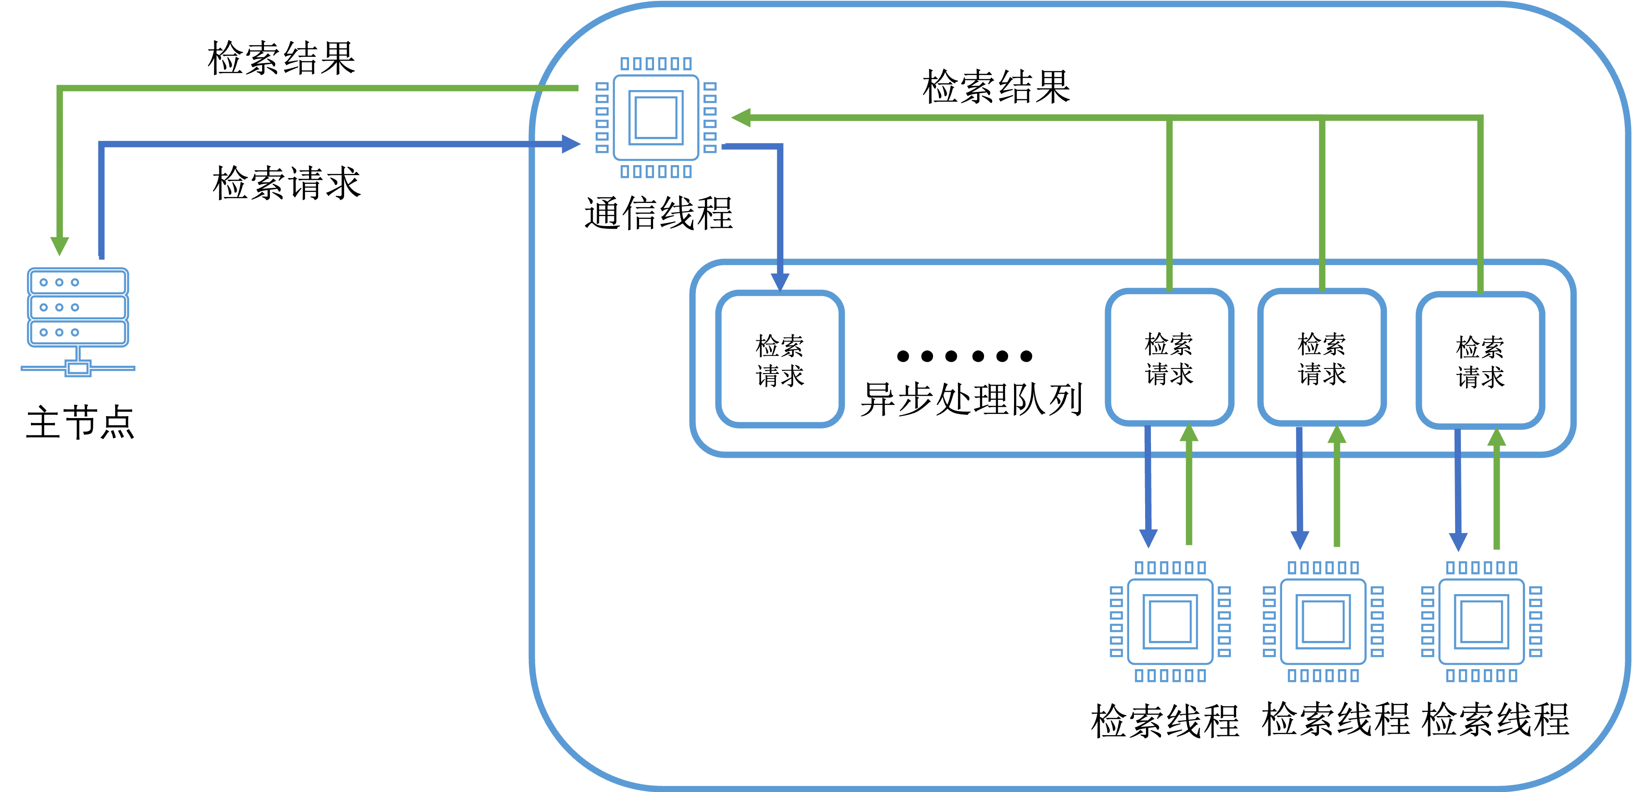
分布式星表 检索系统
检索节点的异步处理示意图
1个通信线程+多个检索线程
与并发系统中的“生产者”
“消费者”问题相类似
通信线程将检索请求放置在处理队列中
空闲的检索线程从队列中获取待检索请求并检索

Slide 25
分布式星表检索系统
检索性能测试
测试星表：含有部分列的SDSS DR14星表，约12.3亿行，大小235GB
测试条件：
使用“中立”模式切分算法，阈值为5000
检索节点使用“散列存储”策略
将切分后的星表按照序号对4取模的形式，发送到对应检索节点中
主节点与分布式节点配置如下：
主节点 | 检索节点
CPU：Intel i5-1135G7 4核8线程 内存：64GB 硬盘：1TB 固态硬盘 网络：1000Mbps内网 | CPU:Intel E5-2690 4核（云虚拟机） 内存:8 GB 硬盘:100GB机械硬盘 网络：1000Mbps内网

Slide 26
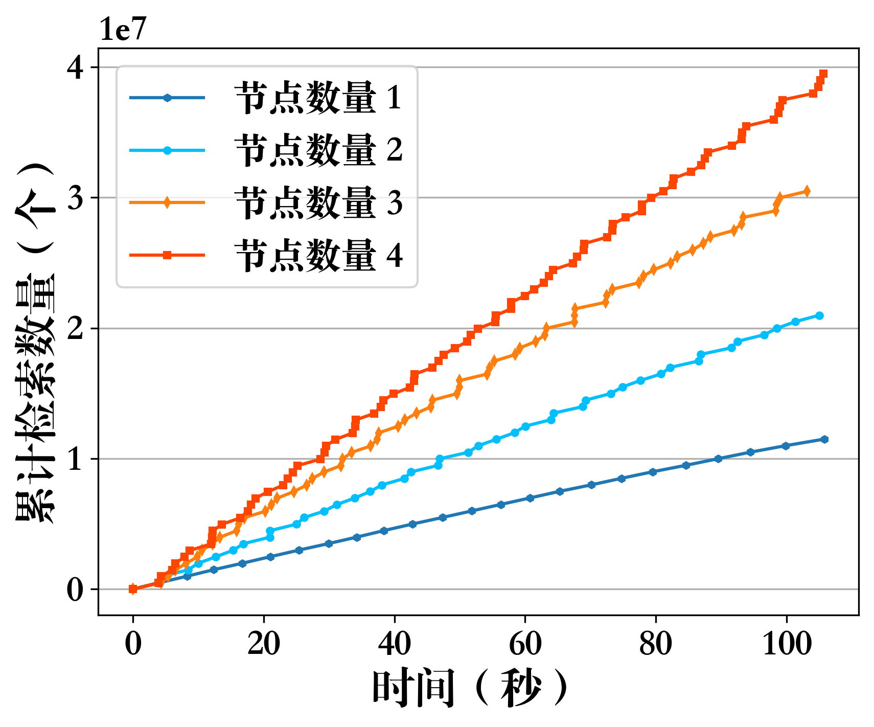
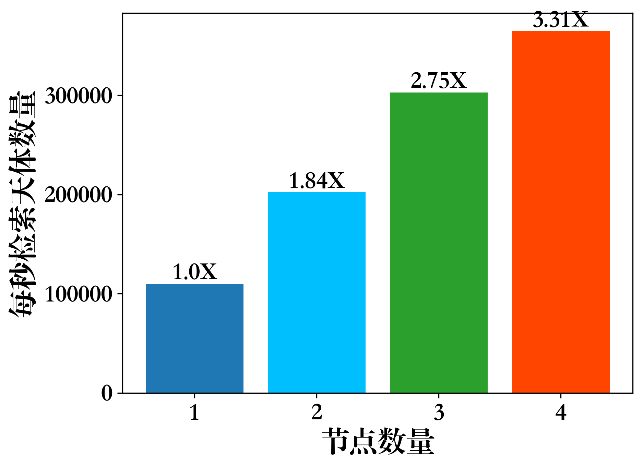
分布式星表检索系统
测试结果
与单个检索节点相比，2 个、3 个、4 个节点的检索加速比 分别为 1.84、2.75、3.31
完整检索12亿行星表，共耗时105分钟

Slide 27
研究总结 及创新点
大规模星表的动态层级切分算法
星表合并时的缓存优化策略
分布式星表检索系统

Slide 28
研究成果
论文：张琦乾，樊东卫，崔辰州等 基于文件的大规模星表高效索引与融合.天文学进展，2023(已接收).
发明专利：张琦乾，樊东卫，崔辰州 . 切分星表的方法和装置：中国，CN202210941039.8 [P] . 2022 （实质审查中）

Slide 29
未来 工作计划
继续优化分布式系统的性能与检索效率
建立一套在线星表检索与交叉证认平台
研究在密集星场下的交叉证认算法
……

Slide 30
感谢 敬请各位老师批评指正！

